Slide 1
スケジューリング問題の検証
連携最適化テーマ
熊谷 渉
YHQ MK本部 イノベーションセンター
プロジェクトデザイン部 オペレーショナルエクセレンスGr.
2022年6月22日

Slide 2
背景・目的
石巻工場蒸解工程のスケジューリング問題を実装していたが、複雑過ぎて途中でやめた。
今回、鎌田さんに最適化で扱う制約条件や変数などを相談する。

Slide 3
2022年度 共同研究計画案
1. 概要
項目 | 1Q | 2Q | 3Q | 4Q
小嶋さん
電気学会 C部門大会
SICE SSI
学会発表を目指して、
適宜進めるスケジュール感
制約対処法
佐藤さん
電気学会 C部門大会
SICE SSI
学会発表を目指して、
適宜進めるスケジュール感
近傍生成法
合体アルゴリズム
2021年度開発版を先行して評価し、
学生側から進捗があれば、アップデートする
熊谷
下期計画は評価結果を踏まえて、設定予定
性能評価
今回
熊谷
熊谷
外部発表を目指す
スケジュール問題適用
熊谷
数千次元で、15分以内に可能解を得るには必須
並列化

Slide 4























合体アルゴリズムのスケジューリング問題への適用
1. 概要
プラントのスケジューリング問題を作成・検証を実施する。
テーマの本来の目標に対する達成度合いを正確に評価し、横河側としても成果をまとめて外部発表を狙う
プラントモデル設定
最適化問題定式化
操作計画算出
(操作)
$$minimize$$
$$f(x,b)$$
(操業コスト)
$$x_{1}[t]$$
A
$$x_{3}[t]$$
$$subj.to$$
(品質)
連続変数$x$
$$b_{A}[t]$$
$$x_{5}[t]$$
$$L_{n}\left[t\right]≤x_{n}\left[t\right]≤U_{n}\left[t\right]$$
(上下限)
C
0
$$x_{n}\left[t\right]=P_{n}\left[t\right]$$
(実績固定)
(操作)
$$b_{C}[t]$$
1
B
$$x_{4}[t]$$
$$\left|x_{n}\left[t\right]−x_{n}\left[t−1\right]\right|≤∆_{n}$$
(変動幅)
$$x_{2}[t]$$
バイナリ変数$b$
$$b_{B}[t]$$
$$g_{A}[t]≤0$$
0
$$g_{B}[t]≤0$$
(設備特性)
ステップ数$t$
設備モデル（特性制約を仮定）
$$g_{C}[t]≤0$$
操業コスト＝〇〇
連続変数$x$
バイナリ変数$b$

Slide 5
フロー図
2. ベンチマーク問題
上部浸透ゾーン
釜上部
下部浸透ゾーンHファクタ変動
残アルカリ
Hファクタ
コスト元
ID311
ID351
残アルカリ×
滞留時間
ID322
ID310
1ステップ前Hファクタ
1ステップ前
残アルカリ×滞留時間
蒸解ゾーン
Hファクタ変動
ID350
コスト元
ID000
ID312
ID332
ID000
Hファクタ変動
釜上部モデル
残アルカリ×
滞留時間差分
ゲタ
Hファクタ差分
ゲタ
下部浸透ゾーン
品質
ID352
KN価
Hファクタ
コスト元
ID321
残アルカリ×滞留時間変動
1ステップ前KN価
ID320
1ステップ前Hファクタ
ID301
品質モデル
KN価変動
ID000
ID322
ID302
ID300
Hファクタ変動
KN価
ゲタ
Hファクタ差分
上部浸透ゾーンHファクタ変動
KN価差分
蒸解ゾーン
ID312
ID000
ID331
ゲタ
Hファクタ
コスト元
ID330
1ステップ前Hファクタ
チップ原単位
KN価
チップ原単位
ID332
ID100
ID300
ID100
ID200
ID000
Hファクタ変動
コスト元
Hファクタ差分
原単位モデル
黒液モデル
黒液有機固形分量
C-BOX
ゲタ
緑：チップ 青：Hファクタ
黄：アルカリ 赤：品質

Slide 6
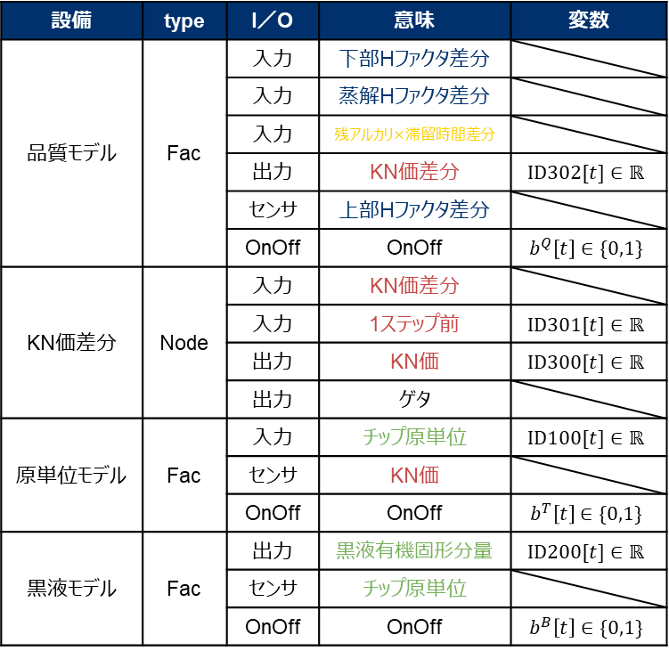
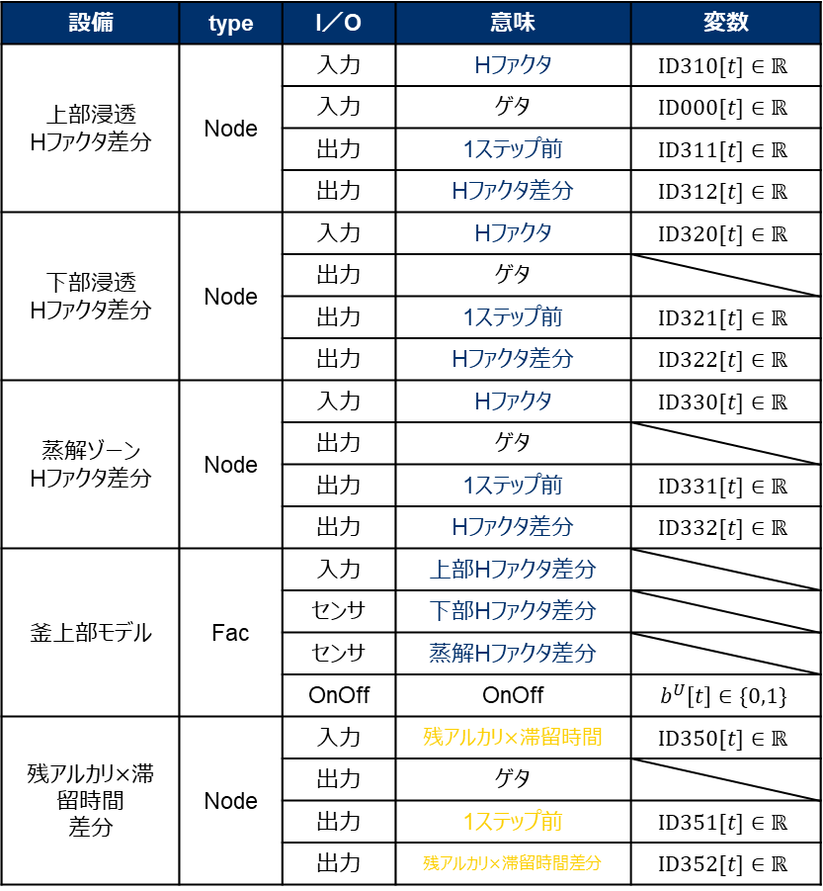
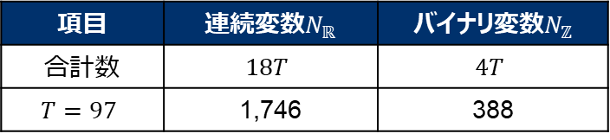
最適化変数の割当
2. ベンチマーク問題
設備 | type | I／O | 意味 | 変数
上部浸透 Hファクタ差分 | Node | 入力 | Hファクタ | $$ID310[t]∈ℝ$$
 |  | 入力 | ゲタ | $$ID000[t]∈ℝ$$
 |  | 出力 | 1ステップ前 | $$ID311[t]∈ℝ$$
 |  | 出力 | Hファクタ差分 | $$ID312[t]∈ℝ$$
下部浸透 Hファクタ差分 | Node | 入力 | Hファクタ | $$ID320[t]∈ℝ$$
 |  | 出力 | ゲタ
 |  | 出力 | 1ステップ前 | $$ID321[t]∈ℝ$$
 |  | 出力 | Hファクタ差分 | $$ID322[t]∈ℝ$$
蒸解ゾーン Hファクタ差分 | Node | 入力 | Hファクタ | $$ID330[t]∈ℝ$$
 |  | 出力 | ゲタ
 |  | 出力 | 1ステップ前 | $$ID331[t]∈ℝ$$
 |  | 出力 | Hファクタ差分 | $$ID332[t]∈ℝ$$
釜上部モデル | Fac | 入力 | 上部Hファクタ差分
 |  | センサ | 下部Hファクタ差分
 |  | センサ | 蒸解Hファクタ差分
 |  | OnOff | OnOff | $$b^{U}\left[t\right]∈\{0,1\}$$
残アルカリ×滞留時間 差分 | Node | 入力 | 残アルカリ×滞留時間 | $$ID350[t]∈ℝ$$
 |  | 出力 | ゲタ
 |  | 出力 | 1ステップ前 | $$ID351[t]∈ℝ$$
 |  | 出力 | 残アルカリ×滞留時間差分 | $$ID352[t]∈ℝ$$
設備 | type | I／O | 意味 | 変数
品質モデル | Fac | 入力 | 下部Hファクタ差分
 |  | 入力 | 蒸解Hファクタ差分
 |  | 入力 | 残アルカリ×滞留時間差分
 |  | 出力 | KN価差分 | $$ID302[t]∈ℝ$$
 |  | センサ | 上部Hファクタ差分
 |  | OnOff | OnOff | $$b^{Q}\left[t\right]∈\{0,1\}$$
KN価差分 | Node | 入力 | KN価差分
 |  | 入力 | 1ステップ前 | $$ID301[t]∈ℝ$$
 |  | 出力 | KN価 | $$ID300[t]∈ℝ$$
 |  | 出力 | ゲタ
原単位モデル | Fac | 入力 | チップ原単位 | $$ID100[t]∈ℝ$$
 |  | センサ | KN価
 |  | OnOff | OnOff | $$b^{T}\left[t\right]∈\{0,1\}$$
黒液モデル | Fac | 出力 | 黒液有機固形分量 | $$ID200[t]∈ℝ$$
 |  | センサ | チップ原単位
 |  | OnOff | OnOff | $$b^{B}\left[t\right]∈\{0,1\}$$
項目 | 連続変数$N_{ℝ}$ | バイナリ変数$N_{ℤ}$
合計数 | $$18T$$ | $$4T$$
$$T=97$$ | 1,746 | 388
緑：チップ 青：Hファクタ
黄：アルカリ 赤：品質

Slide 7




















DDMOのパラメータ設定シート①
2. ベンチマーク問題
上部浸透
下部浸透
オフセット固定制約
$$x_{ID310}\left[t\right]=P_{ID310}\left[t\right]$$
$$;t≤19+1$$
$$x_{ID320}\left[t\right]=P_{ID320}\left[t\right]$$
$$;t≤16+1$$
Hファクタ
Hファクタ
$$x_{ID311}\left[t\right]=P_{ID311}\left[t\right]$$
$$;t≤19+1$$
$$x_{ID321}\left[t\right]=P_{ID321}\left[t\right]$$
$$;t≤16+1$$
1step前
Hファクタ
1step前
Hファクタ
$$x_{ID312}\left[t\right]=P_{ID312}\left[t\right]$$
$$;t≤19+1$$
$$x_{ID322}\left[t\right]=P_{ID322}\left[t\right]$$
$$;t≤16+1$$
Hファクタ変動
Hファクタ変動
残アルカリ×滞留時間
蒸解ゾーン
$$t≤19+1+4∗3$$
$$x_{ID350}\left[t\right]=P_{ID350}\left[t\right]$$
$$;t≤19+1$$
$$x_{ID330}\left[t\right]=P_{ID330}\left[t\right]$$
$$;t≤14+1$$
残アルカリ×
滞留時間
Hファクタ
$$x_{ID351}\left[t\right]=P_{ID351}\left[t\right]$$
$$;t≤19+1$$
$$x_{ID331}\left[t\right]=P_{ID331}\left[t\right]$$
$$;t≤14+1$$
1step前
残アルカリ×
滞留時間
1step前
Hファクタ
$$x_{ID352}\left[t\right]=P_{ID352}\left[t\right]$$
$$;t≤19+1$$
$$x_{ID332}\left[t\right]=P_{ID332}\left[t\right]$$
$$;t≤14+1$$
残アルカリ×
滞留時間変動
Hファクタ変動
緑：チップ 青：Hファクタ
黄：アルカリ 赤：品質

Slide 8

























DDMOのパラメータ設定シート②
2. ベンチマーク問題
実績固定制約
$$x_{ID000}\left[t\right]=P_{ID000}\left[t\right]$$
$$x_{ID300}\left[t\right]=D_{ID300}\left[t\right]$$
$$;t≤14+1$$
ゲタ
KN価
リアルタイム
シミュレーション
変化幅制約
$$g\left[t\right]=x_{ID310}\left[t\right]−P_{ID310}\left[t+19+1\right]$$
$$g\left[t\right]=x_{ID310}\left[t\right]−P_{ID310}\left[t\right]$$
$$−5≤g[t]≤5$$
$$−5≤g[t]≤5$$
上部浸透
Hファクタ
$$;t≥19+1$$
上部浸透
Hファクタ
$$;t≥19$$
$$g\left[t\right]=x_{ID320}\left[t\right]−P_{ID320}\left[t+16+1\right]$$
$$−5≤g[t]≤5$$
$$g\left[t\right]=x_{ID320}\left[t\right]−P_{ID320}\left[t\right]$$
$$−5≤g[t]≤5$$
下部浸透
Hファクタ
$$;t≥16+1$$
下部浸透
Hファクタ
$$;t≥16$$
$$g\left[t\right]=x_{ID330}\left[t\right]−P_{ID330}\left[t+14+1\right]$$
$$−5≤g[t]≤5$$
$$g\left[t\right]=x_{ID330}\left[t\right]−P_{ID330}\left[t\right]$$
$$−5≤g[t]≤5$$
蒸解ゾーン
Hファクタ
$$;t≥14+1$$
蒸解ゾーン
Hファクタ
$$;t≥14$$
$$g\left[t\right]=x_{ID350}\left[t\right]−P_{ID350}\left[t+19+1\right]$$
$$−0.5≤g[t]≤0.5$$
$$g\left[t\right]=x_{ID350}\left[t\right]−P_{ID350}\left[t\right]$$
$$−1≤g[t]≤1$$
残アルカリ×
滞留時間
$$;t≥19+1$$
残アルカリ×
滞留時間
$$;t≥19$$
緑：チップ 青：Hファクタ
黄：アルカリ 赤：品質

Slide 9







DDMOのパラメータ設定シート③
2. ベンチマーク問題
上部浸透ゾーン
$$g\left[t\right]=x_{ID000}\left[t\right]+x_{ID310}\left[t\right]−x_{ID311}\left[t\right]−x_{ID312}\left[t\right]$$
$$−0.0001≤g[t]≤0.0001$$
ゲタ
Hファクタ
1step前
Hファクタ
Hファクタ変動
$$x_{ID311}\left[t\right]=D_{ID311}\left[t\right]$$
$$x_{ID311}\left[t\right]=x_{ID310}\left[t−1\right]$$
1step前
Hファクタ
1step前
Hファクタ
Hファクタ
下部浸透ゾーン
$$g\left[t\right]=x_{ID000}\left[t\right]+x_{ID320}\left[t\right]−x_{ID321}\left[t\right]−x_{ID322}\left[t\right]$$
$$−0.0001≤g[t]≤0.0001$$
ゲタ
Hファクタ
1step前
Hファクタ
Hファクタ変動
$$x_{ID321}\left[t\right]=D_{ID321}\left[t\right]$$
$$x_{ID321}\left[t\right]=x_{ID320}\left[t−1\right]$$
1step前
Hファクタ
1step前
Hファクタ
Hファクタ
蒸解ゾーン
$$g\left[t\right]=x_{ID000}\left[t\right]+x_{ID330}\left[t\right]−x_{ID331}\left[t\right]−x_{ID332}\left[t\right]$$
$$−0.0001≤g[t]≤0.0001$$
ゲタ
Hファクタ
1step前
Hファクタ
Hファクタ変動
$$x_{ID331}\left[t\right]=D_{ID331}\left[t\right]$$
$$x_{ID331}\left[t\right]=x_{ID330}\left[t−1\right]$$
1step前
Hファクタ
1step前
Hファクタ
Hファクタ
緑：チップ 青：Hファクタ
黄：アルカリ 赤：品質

Slide 10







DDMOのパラメータ設定シート④
2. ベンチマーク問題
釜上部モデル
$$g\left[t\right]=−0.512x_{ID312}\left[t\right]+1.110x_{ID322}\left[t\right]−0.363x_{ID332}\left[t\right]−11.76$$
$$−0.4608≤g[t]≤0.4608$$
上部浸透
Hファクタ変動
下部浸透
Hファクタ変動
蒸解ゾーン
Hファクタ変動
品質モデル
$$g\left[t\right]=0×x_{ID312}\left[t\right]+0.254x_{ID322}\left[t\right]+0.223x_{ID332}\left[t\right]+3.700x_{ID352}\left[t\right]+12.42x_{ID302}\left[t\right]−829.8$$
$$−0.3916≤g[t]≤0.3916$$
上部浸透
Hファクタ変動
下部浸透
Hファクタ変動
蒸解ゾーン
Hファクタ変動
残アルカリ×
滞留時間変動
KN価変動
$$x_{ID332}\left[t\right]=x_{ID330}\left[t\right]−x_{ID330}\left[t−1\right]+x_{ID000}\left[t\right]$$
原単位モデル
$$g\left[t\right]=36.74x_{ID100}\left[t\right]+1.244x_{ID300}\left[t\right]−102.56$$
$$−3.6861≤g[t]≤3.6861$$
チップ原単位
KN価
黒液モデル
$$g\left[t\right]=7.252x_{ID100}\left[t\right]−0.223x_{ID200}\left[t\right]−13.18$$
$$−0.8447≤g[t]≤0.8447$$
チップ原単位
黒液有機固形分量
コスト
$$f_{ID100}\left[t\right]=1036881x_{ID100}\left[t\right]$$
$$f_{ID350}\left[t\right]=463.584x_{ID350}\left[t\right]$$
チップ原単位
残アルカリ×
滞留時間
$$f_{ID310}\left[t\right]=445.41x_{ID310}\left[t\right]$$
$$f_{ID320}\left[t\right]=320.51x_{ID320}\left[t\right]$$
$$f_{ID330}\left[t\right]=85.047x_{ID330}\left[t\right]$$
上部浸透
Hファクタ
下部浸透
Hファクタ
蒸解ゾーン
Hファクタ
緑：チップ 青：Hファクタ
黄：アルカリ 赤：品質

Slide 11







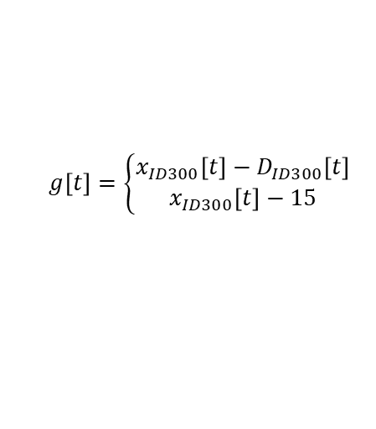
DDMOのパラメータ設定シート⑤
2. ベンチマーク問題
残アルカリ×
滞留時間差分
$$g\left[t\right]=x_{ID000}\left[t\right]+x_{ID350}\left[t\right]−x_{ID351}\left[t\right]−x_{ID352}\left[t\right]$$
$$−0.0001≤g[t]≤0.0001$$
ゲタ
残アルカリ×
滞留時間
1step前
残アルカリ×
滞留時間
残アルカリ×
滞留時間変動
$$x_{ID351}\left[t\right]=D_{ID351}\left[t\right]$$
$$x_{ID351}\left[t\right]=x_{ID350}\left[t−1\right]$$
1step前
残アルカリ×
滞留時間
1step前
残アルカリ×
滞留時間
残アルカリ×
滞留時間
KN価差分
$$g\left[t\right]=x_{ID301}\left[t\right]+x_{ID302}\left[t\right]−x_{ID000}\left[t\right]−x_{ID300}\left[t\right]$$
$$−0.0001≤g[t]≤0.0001$$
1step前
KN価
KN価変動
ゲタ
KN価
$$g\left[t\right]=\left\{\begin{matrix}x_{ID300}\left[t\right]−D_{ID300}\left[t\right] \\ x_{ID300}\left[t\right]−15\end{matrix}\right.$$
$$;t≤14+1$$
$$;t≥16$$
$$−{10}^{8}≤g[t]≤{10}^{8}$$
KN価
$$x_{ID301}\left[t\right]=x_{ID300}\left[t−1\right]$$
1step前
KN価
KN価
緑：チップ 青：Hファクタ
黄：アルカリ 赤：品質

Slide 12









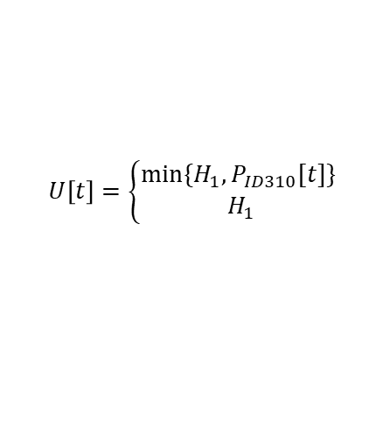


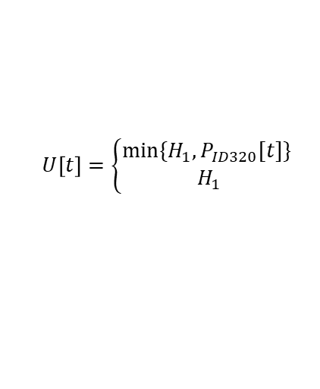





DDMOのパラメータ設定シート⑥
2. ベンチマーク問題
残アルカリ×
滞留時間
下限制約
$$L[t]=min⁡\{L_{c},P_{ID350}[19+1]\}$$
$$x_{ID350}\left[t\right]≥L[t]$$
$$;t≤19+1$$
$$L_{c}=⁡14×\frac{V_{digester}}{858}×\frac{19}{4}$$
残アルカリ×
滞留時間
$$U\left[t\right]=\left\{\begin{matrix}min⁡\{H_{1},P_{ID310}[t]\} \\ H_{1}\end{matrix}\right.$$
$$;t≤19+1$$
$$x_{ID310}\left[t\right]≤U[t]$$
Hファクター
上限制約
$$;t≥21$$
上部浸透
Hファクタ
$$H_{1}=min⁡\{H_{2},P_{ID310}\left[19+1\right]−∆t\}$$
$$H_{2}=\frac{V_{1}}{V_{all}}×\frac{19}{4}×exp\left(43.2−\frac{16113}{T_{max}}\right)$$
$$T_{max}=141.258+273$$
$$U\left[t\right]=\left\{\begin{matrix}min⁡\{H_{1},P_{ID320}[t]\} \\ H_{1}\end{matrix}\right.$$
$$;t≤16+1$$
$$x_{ID320}\left[t\right]≤U[t]$$
$$;t≥18$$
下部浸透
Hファクタ
$$H_{1}=min⁡\{H_{2},P_{ID320}\left[16+1\right]−∆t\}$$
$$H_{2}=\frac{V_{2}}{V_{all}}×\frac{16}{4}×exp\left(43.2−\frac{16113}{T_{max}}\right)$$
$$T_{max}=151.3305+273$$
$$V_{all}=V_{1}+V_{2}+V_{digester}×1.8+265×1.9$$
緑：チップ 青：Hファクタ
黄：アルカリ 赤：品質

Slide 13
フロー図
2. ベンチマーク問題 改良
釜上部
下部浸透ゾーンHファクタ
上部浸透ゾーン
コスト元
ID320
ID310
Hファクタ
蒸解ゾーン
Hファクタ
ID330
釜上部モデル
コスト元
残アルカリ
ID350
下部浸透ゾーン
残アルカリ×滞留時間
コスト元
品質
ID320
Hファクタ
品質モデル
ID300
蒸解ゾーン
KN価
コスト元
ID330
チップ原単位
KN価
Hファクタ
ID100
ID300
コスト元
原単位モデル
C-BOX
緑：チップ 青：Hファクタ
黄：アルカリ 赤：品質

Slide 14
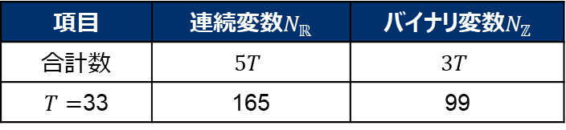
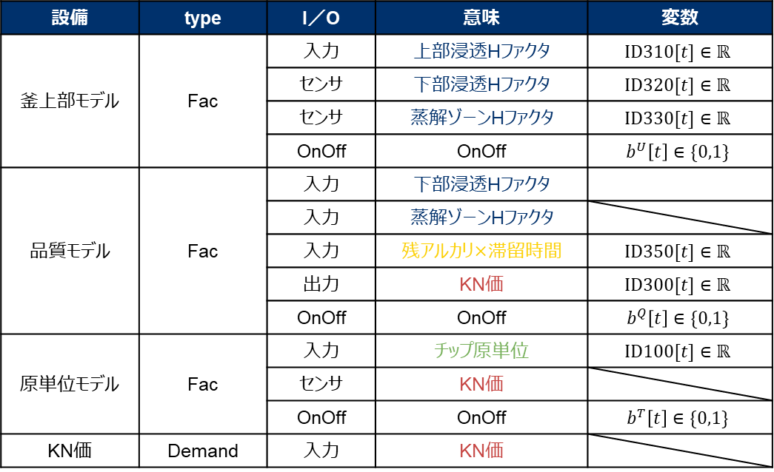


最適化変数の割当
2. ベンチマーク問題 改良
設備 | type | I／O | 意味 | 変数
釜上部モデル | Fac | 入力 | 上部浸透Hファクタ | $$ID310[t]∈ℝ$$
 |  | センサ | 下部浸透Hファクタ | $$ID320[t]∈ℝ$$
 |  | センサ | 蒸解ゾーンHファクタ | $$ID330[t]∈ℝ$$
 |  | OnOff | OnOff | $$b^{U}\left[t\right]∈\{0,1\}$$
品質モデル | Fac | 入力 | 下部浸透Hファクタ
 |  | 入力 | 蒸解ゾーンHファクタ
 |  | 入力 | 残アルカリ×滞留時間 | $$ID350[t]∈ℝ$$
 |  | 出力 | KN価 | $$ID300[t]∈ℝ$$
 |  | OnOff | OnOff | $$b^{Q}\left[t\right]∈\{0,1\}$$
原単位モデル | Fac | 入力 | チップ原単位 | $$ID100[t]∈ℝ$$
 |  | センサ | KN価
 |  | OnOff | OnOff | $$b^{T}\left[t\right]∈\{0,1\}$$
KN価 | Demand | 入力 | KN価
$t≤20$ 無駄時間分
15分×4×5＝5時間
$$t≥33$$
以降の計画
15分×4×3＝3時間
項目 | 連続変数$N_{ℝ}$ | バイナリ変数$N_{ℤ}$
合計数 | $$5T$$ | $$3T$$
$T=$33 | 165 | 99
緑：チップ 青：Hファクタ
黄：アルカリ 赤：品質

Slide 15













DDMOのパラメータ設定シート①
2. ベンチマーク問題 改良
オフセット固定制約
$$x_{ID310}\left[t\right]=P_{ID310}\left[t\right]$$
$$;t≤19+1$$
$$x_{ID320}\left[t\right]=P_{ID320}\left[t\right]$$
$$;t≤16+1$$
上部浸透
Hファクタ
下部浸透
Hファクタ
$$x_{ID350}\left[t\right]=P_{ID350}\left[t\right]$$
$$;t≤19+1$$
$$x_{ID330}\left[t\right]=P_{ID330}\left[t\right]$$
$$;t≤14+1$$
残アルカリ×
滞留時間
蒸解ゾーン
Hファクタ
実績固定制約
$$x_{ID300}\left[t\right]=D_{ID300}\left[t\right]$$
$$;t≤14+1$$
KN価
変化幅制約
$$g\left[t\right]=x_{ID310}\left[t\right]−P_{ID310}\left[t+19+1\right]$$
$$;t≥19+1$$
$$−5≤g[t]≤5$$
上部浸透
Hファクタ
$$g\left[t\right]=x_{ID320}\left[t\right]−P_{ID320}\left[t+16+1\right]$$
$$;t≥16+1$$
$$−5≤g[t]≤5$$
下部浸透
Hファクタ
$$g\left[t\right]=x_{ID330}\left[t\right]−P_{ID330}\left[t+14+1\right]$$
$$;t≥14+1$$
$$−5≤g[t]≤5$$
蒸解ゾーン
Hファクタ
$$g\left[t\right]=x_{ID350}\left[t\right]−P_{ID350}\left[t+19+1\right]$$
$$;t≥19+1$$
$$−0.5≤g[t]≤0.5$$
残アルカリ×
滞留時間
緑：チップ 青：Hファクタ
黄：アルカリ 赤：品質

Slide 16


DDMOのパラメータ設定シート②
2. ベンチマーク問題 改良
釜上部モデル
$$g\left[t\right]=−0.512(x_{ID310}\left[t\right]−x_{ID310}\left[t−1\right]+50)+1.110(x_{ID320}\left[t\right]−x_{ID320}\left[t−1\right]+50)−0.363(x_{ID330}\left[t\right]−x_{ID330}\left[t−1\right]+50)−11.76$$
上部浸透
Hファクタ
下部浸透
Hファクタ
蒸解ゾーン
Hファクタ
$$−0.4608≤g[t]≤0.4608$$
品質モデル
$$g\left[t\right]=0×(x_{ID310}\left[t\right]−x_{ID310}\left[t−1\right]+50)+0.254(x_{ID320}\left[t\right]−x_{ID320}\left[t−1\right]+50)+0.223(x_{ID330}\left[t\right]−x_{ID330}\left[t−1\right]+50)$$
上部浸透
Hファクタ
下部浸透
Hファクタ
蒸解ゾーン
Hファクタ
$$+3.700 (x_{ID350}\left[t\right]−x_{ID350}\left[t−1\right]+50)+12.42(x_{ID300}\left[t\right]−x_{ID300}\left[t−1\right]+50)−829.8$$
残アルカリ×
滞留時間
KN価
$$−0.3916≤g[t]≤0.3916$$
原単位モデル
$$g\left[t\right]=36.74x_{ID100}\left[t\right]+1.244x_{ID300}\left[t\right]−102.56$$
$$−3.6861≤g[t]≤3.6861$$
チップ原単位
KN価
コスト
$$f_{ID100}\left[t\right]=1036881x_{ID100}\left[t\right]$$
$$f_{ID350}\left[t\right]=463.584x_{ID350}\left[t\right]$$
チップ原単位
残アルカリ×
滞留時間
$$f_{ID310}\left[t\right]=445.41x_{ID310}\left[t\right]$$
$$f_{ID320}\left[t\right]=320.51x_{ID320}\left[t\right]$$
$$f_{ID330}\left[t\right]=85.047x_{ID330}\left[t\right]$$
上部浸透
Hファクタ
下部浸透
Hファクタ
蒸解ゾーン
Hファクタ
緑：チップ 青：Hファクタ
黄：アルカリ 赤：品質

Slide 17










DDMOのパラメータ設定シート③
2. ベンチマーク問題 改良
残アルカリ×
滞留時間
下限制約
$$L[t]=min⁡\{L_{c},P_{ID350}[19+1]\}$$
$$x_{ID350}\left[t\right]≥L[t]$$
$$;t≤19+1$$
$$L_{c}=⁡14×\frac{V_{digester}}{858}×\frac{19}{4}$$
残アルカリ×
滞留時間
$$U\left[t\right]=min⁡\{H_{2},P_{ID310}\left[19+1\right]−∆t\}$$
$$;t≥21$$
$$x_{ID310}\left[t\right]≤U[t]$$
Hファクター
上限制約
上部浸透
Hファクタ
$$H_{2}=\frac{V_{1}}{V_{all}}×\frac{19}{4}×exp\left(43.2−\frac{16113}{T_{max}}\right)$$
$$T_{max}=141.258+273$$
$$U\left[t\right]=min⁡\{H_{2},P_{ID320}\left[16+1\right]−∆t\}$$
$$;t≥18$$
$$x_{ID320}\left[t\right]≤U[t]$$
$$H_{2}=\frac{V_{2}}{V_{all}}×\frac{16}{4}×exp\left(43.2−\frac{16113}{T_{max}}\right)$$
下部浸透
Hファクタ
$$T_{max}=151.3305+273$$
$$V_{all}=V_{1}+V_{2}+V_{digester}×1.8+265×1.9$$
緑：チップ 青：Hファクタ
黄：アルカリ 赤：品質

Slide 18
まとめ
全部真面目に検討すると、約8000個の制約がある（冗長制約数見積もりでも3200個）なので、いきなり実装できない。
なので、全部の設備・時刻・制約は扱う検証は、現状現実的でない
なので、一部の設備・時刻・制約に限定した検証が現実的だが、どうするか。
また、冗長かどうかの判断も、今のところ目視なので、この定式化がある程度オートマティックにしないと、実プラントに適用するとき、毎回この苦労をすることになる。

